Slide 1
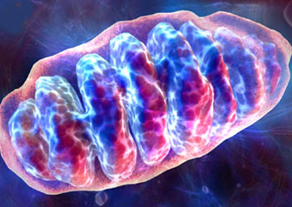
Енергетичне забезпечення процесів метаболізму

Slide 2
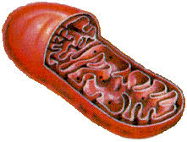
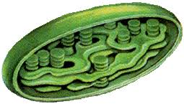
ОБМІН ЕНЕРГІЇ — це сукупність процесів, що забезпечують надходження, перетворення та видалення енергії у біосистемах.
Особливості обміну речовин в клітинах
Основою є окисно-відновні реакції, що відбуваються за участі ферментів.
Мають поступовий (поетапний) характер.
Здійснюються за участі високоспеціалізованих структур — фотомембран, мезосом, мітохондрій та хлоропластів.
Для акумулювання, збереження й внутрішнього перенесення енергії слугує АТФ.

Slide 3
Аденозинтрифосфатна кислота (АТФ) — органічна сполука, що належить до вільних нуклеотидів і є універсальним хімічним акумулятором енергії у клітині.

Slide 4
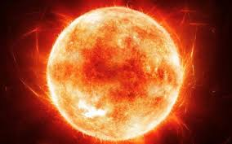
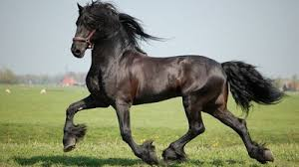

Способи отримання енергії живими організмами
У автотрофних організмів зовнішня енергія поглинається хлорофілом (бактеріохлорофілом) й перетворюється в хімічну енергію АТФ.
У гетеротрофних організмів хімічна енергія поживних речовин перетворюється в процесах клітинного дихання в енергію макроергічних зв'язків АТФ.
У автотрофних й гетеротрофних організмів внутрішньоклітинні перетворення енергії АТФ в різні форми енергії (електричну, світлову, теплову, механічну).
Електрична енергія
Світлова енергія
Теплова енергія
Механічна енергія

Slide 5
Етап енергетичного обміну
КЛІТИННЕ ДИХАННЯ — це сукупність процесів біологічного окиснення поживних речовин з вивільненням хімічної енергії, що акумулюється в АТФ.

